Slide 1
Личностное становление подростка
6 «А» класс – группа
воспитатель: Тулякова М.А.

Slide 2
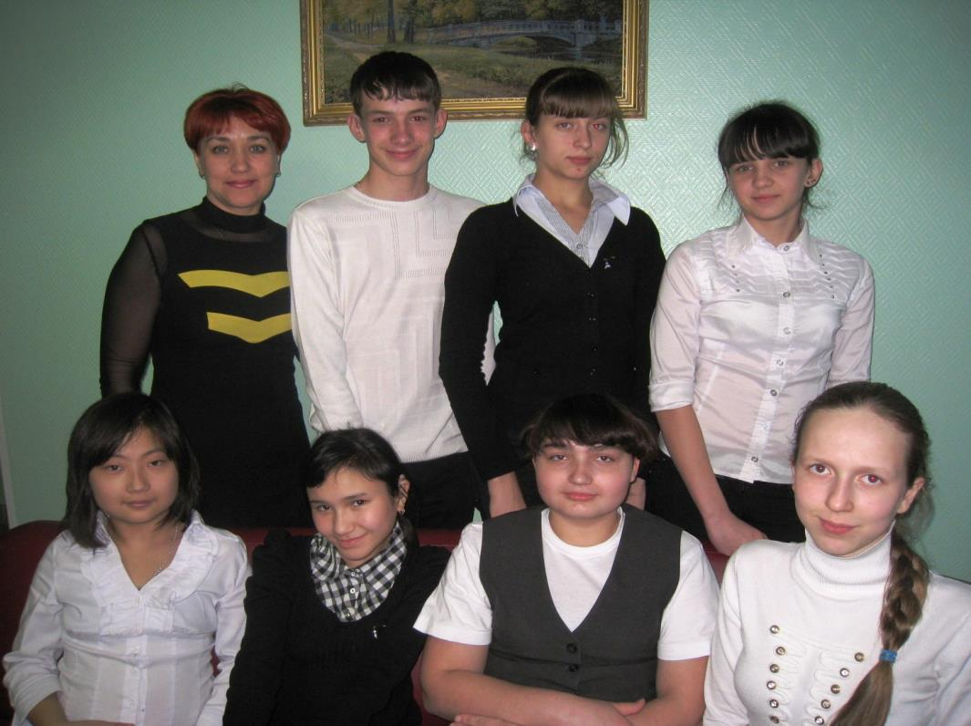
Понимать… Не назидать, а взаимодействовать… Заряжать эмоционально на деятельность…

Slide 3
«Комплексная программа воспитания детей с нарушениями слуха»
В частности, на возрастной ступени 5 – 8 классы, разделы программы:
Нравственная культура способствует формированию моральной активности через знание нравственных норм, воспитанию гуманных и патриотических чувств, морально – этических понятий и представлений.
Эстетическая и этическая культура направлена на воспитание правильного поведения в коллективе, формированию гостевого этикета, развитие культуры поведения в общественных местах и транспорте, знание правил приветствия при знакомстве.
Патриотические аспекты формируют систему ценностей и установок поведения подростка, помогают приобретать знания и умения, необходимые для будущей самостоятельной жизни в обществе.
Здоровьесбережение предусматривает формирование целостного понимания основ здорового образа жизни.
Профессиональная ориентация имеет своей целью подготовку к сознательному выбору профессии.

Slide 4
Уровень воспитанности учащихся 6 «А» класса – группы (начало года – промежуточная)

Slide 5
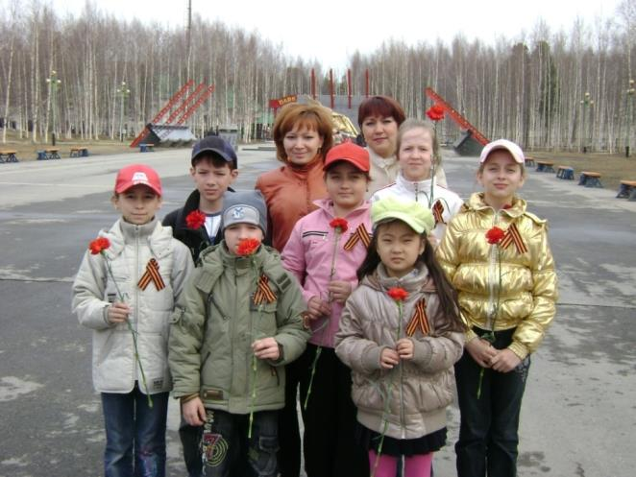
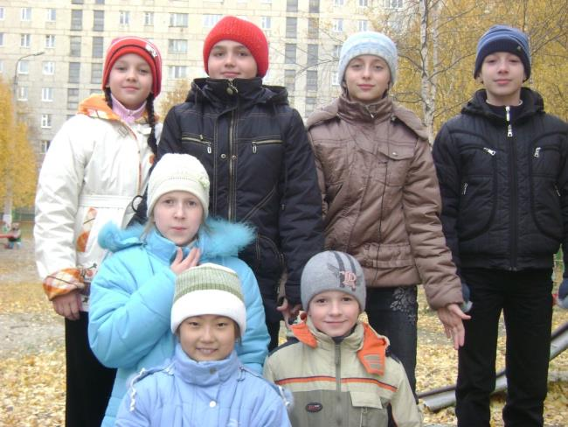
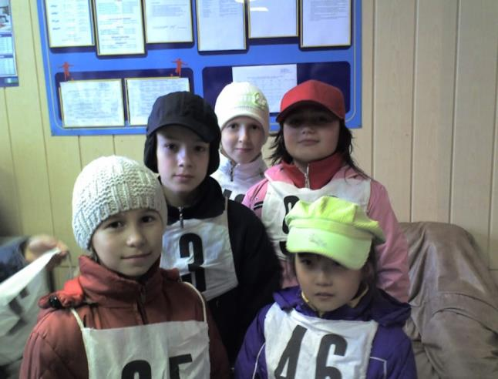

Slide 6
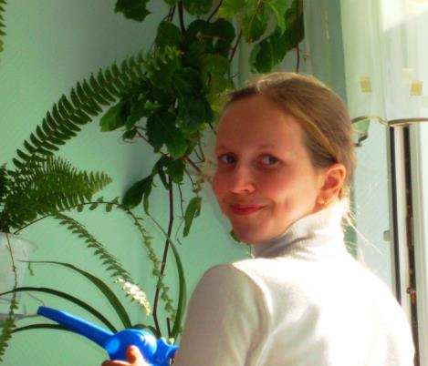
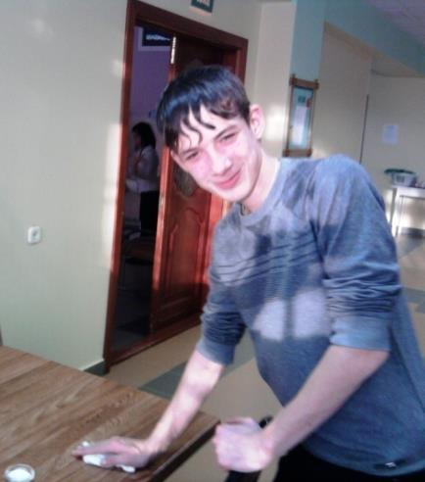
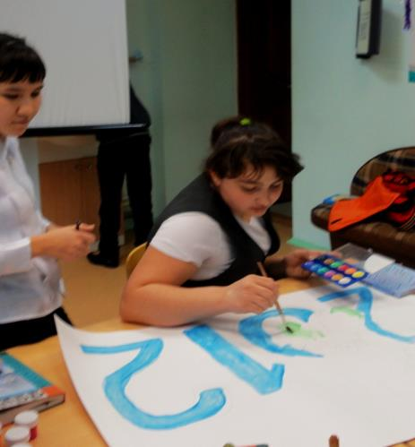
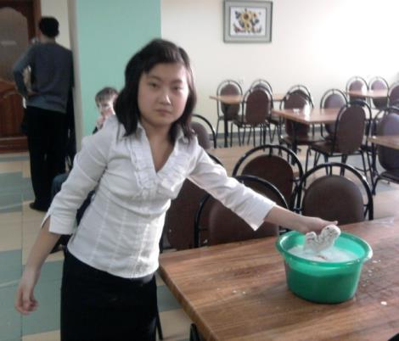
Чувство взрослости
Возникающее у подростка новое для него чувство взрослости психологически ставит его на один уровень с другими взрослыми людьми. Подросток хочет, чтобы взрослые относились к нему не как к ребенку, а как к взрослому.

Slide 7
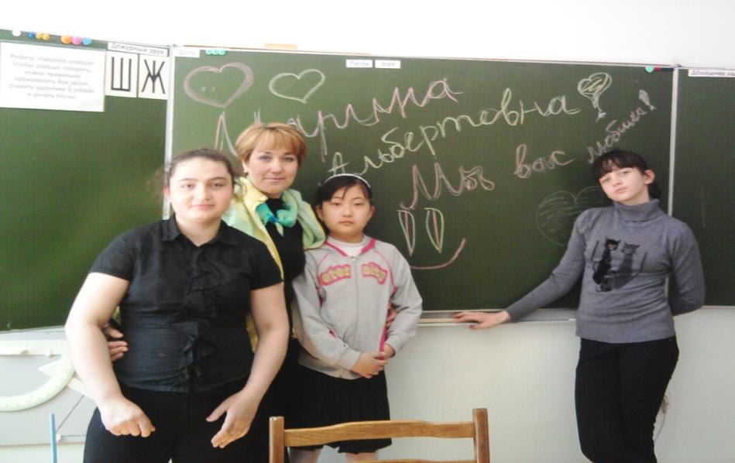
Развитие самосознания, формирование идеала личности
Направлено на осознание человеком своих личных особенностей. Это определяется критическим отношением подростка к своим недостаткам. Желательный образ «Я» обычно складывается из ценимых качеств и достоинств других людей. Но так как идеалом для подражания у него выступают взрослые, и сверстники, то образ получается противоречивым. В конечном итоге у подростка должны быть сформированы: действенность его мировоззрения, морально - нравственных идеалов, убеждений. Подросток должен не только думать, но и действовать по совести, в соответствии со своими мировоззрениями.

Slide 8
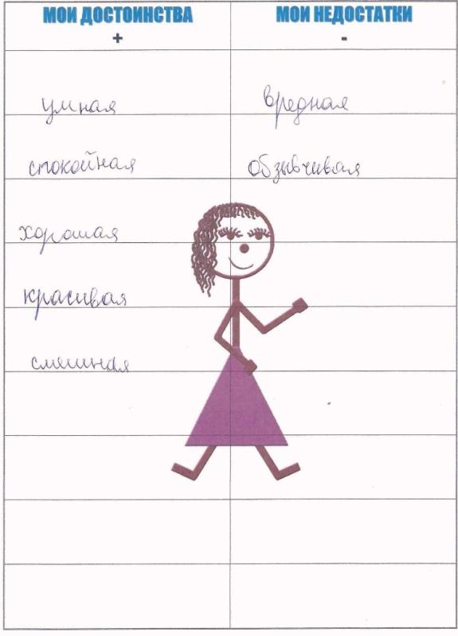
Портфолио Что пишут о себе воспитанники.
Мои достоинства:
Добрый
Внимательный,
Веселый
Аккуратный
Скромный
Общительная
Веселая
Трудолюбивая
Мои недостатки:
Ленивая
Торопливая
Вредная
Ленивый
Вспыльчивый
Нерешительный
Злая

Slide 9
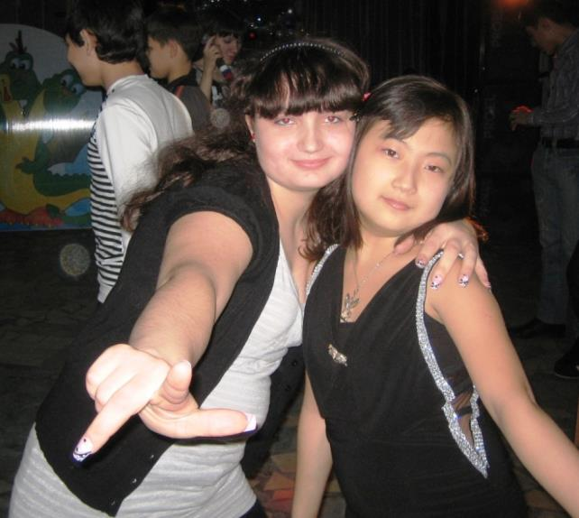
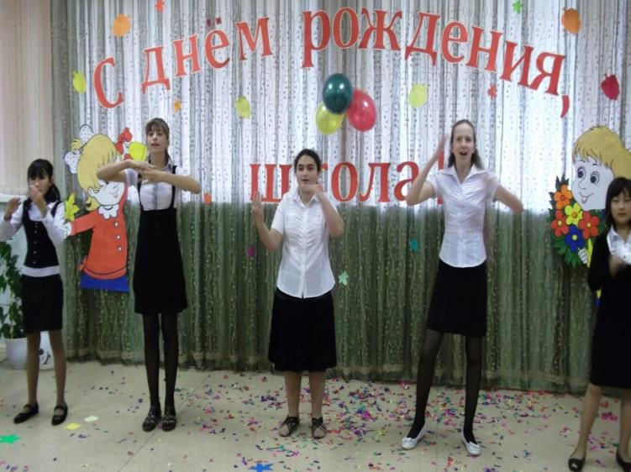
Интерес к противоположному полу, половое созревание.
В подростковом возрасте меняются отношения между мальчиками и девочками. Теперь они проявляют интерес друг к другу как к представителям противоположного пола. Поэтому подростки начинают уделять большое внимание своему внешнему виду: одежде, прическе, фигуре и т.д. Возникают романтические отношения. В результате у них появляется потребность стать лучше, они начинают заниматься самосовершенствованием и самовоспитанием.

Slide 10
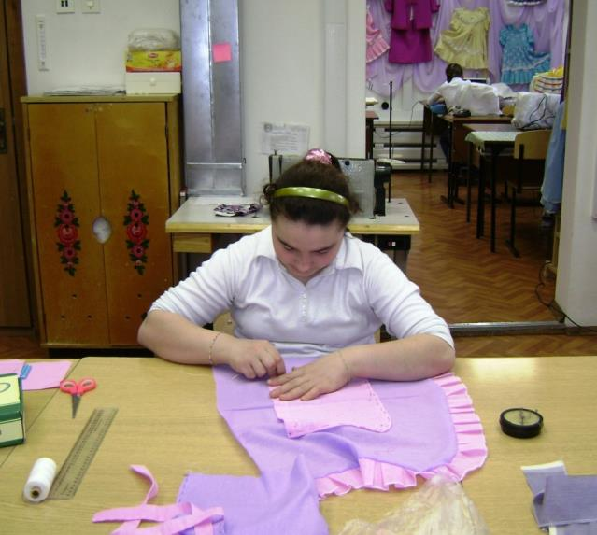
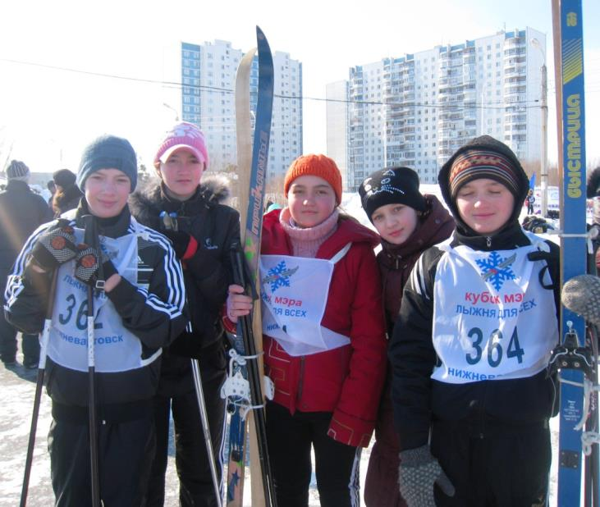
Потребность в самоутверждении и самосовершенствовании в деятельности, имеющий личностный смысл. Самоопределение.
Подростковый возраст знаменателен еще тем, что именно в этом возрасте вырабатываются умения, навыки, деловые качества, происходит выбор будущей профессии. В этом возрасте у детей отмечается повышенный интерес к различного рода деятельности, стремление сделать что – то своими руками.

Slide 11
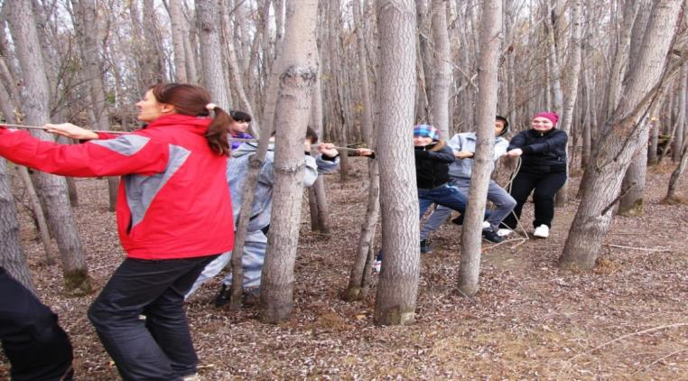
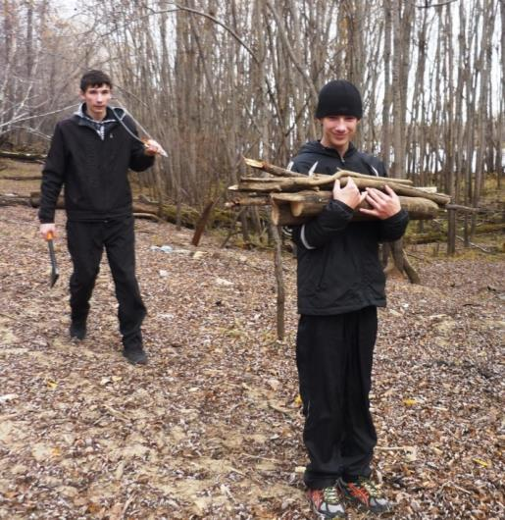
На базе отдыха «Обь» Туристический поход

Slide 12
Подростковый возраст – период становления личности, который доставляет немало проблем родителям, педагогам, а прежде всего самому ребенку. Стремительное физиологическое развитие, поиски собственного «Я», попытки индивидуализации и идентификации – вот далеко не полный перечень проблем, которые решает ребенок в подростковом возрасте. Каким будет будущее человека зависит от того, как проживет он этот трудный момент своего взросления.

